Slide 1
4-ЛЕКЦИЯ. Прямые частного положения. Следы прямой. Взаимное положение двух прямых.
Прямые частного положения
Прямые параллельные или перпендикулярные к основным плоскости проекций V, H, W называются прямыми частного положения.
1. Прямые параллельные одной из плоскостей проекций.
a) Если прямая параллельна горизонтальной плоскости проекций, то такая прямая называется горизонтальной прямой.
[АВ] || H - горизонтальная прямая.
Построим пространственный чертеж горизонтальной прямой [АВ] по заданным координатам (рис.16).
А(20;10;30) В(50;30;30)

Slide 2


z
X
Y
Z
V
А(20;10;30) В(50;30;30)
b’
a’
az
A
$$β$$
(
B
bx
ax
0
x
ay
$$β$$
(
a
by
b
H
Рис. 16.
y

Slide 3
Построим эпюр этой горизонтальной прямой [АВ] , заданной координатами (рис.17).
[АВ] || H ⇒ [a′b′] || [ox) ∧ [a b] = |AB|
a’
b’
x
0
b
(
$$β$$
a
Рис. 17.

Slide 4
Горизонтальная проекция горизонтальной прямой есть её натуральная величина.
Угол наклона горизонтальной прямой к фронтальной плоскости проекций V есть угол β.
∠ β = [AB] ^ V
б) Если прямая параллельна фронтальной плоскости проекций, то такая прямая называется фронтальной прямой.
[АВ] || V – фронтальная прямая.
Построим пространственный чертеж фронтальной прямой [АВ] по заданным координатам (рис.18).
А(10;20;30) В(50;20;10)

Slide 5
z
X
Y
Z
V
А(10;20;30)
В(50;20;10)
a’
[АВ] || V – фронтальная прямая.
az
A
$$α$$
b’
(
by
bx
B
$$α$$
ax
(
0
x
ay
$≡$by
b
a
H
Рис. 18.
y

Slide 6
Построим эпюр этой фронтальной прямой [АВ], заданной координатами. (рис.19).
[АВ] || V ⇒ [a b] || [ox) ∧ [a′b′] = |AB|
b’
a’
(
$$α$$
x
0
a
b
Рис. 19.

Slide 7
Фронтальная проекция фронтальной прямой есть её натуральная величина.
Угол наклона фронтальной прямой к горизонтальной плоскости проекций Н есть угол α.
∠ α = [AB] ^ H
в) Если прямая параллельна профильной плоскости проекций, то такая прямая называется профильной прямой.
[АВ] || W – профильная прямая.
Построим пространственный чертеж профильной прямой [АВ] по заданным координатам (рис.20).
А(25;5;30) В(25;25;10)

Slide 8
z
V
А(25;5;30) В(25;25;10)
[АВ] || W – профильная прямая.
a’
W
A
a’’
b’
0
x
b’’
a
B
b
H
Рис. 20.
y

Slide 9


Построим эпюр этой профильной прямой [AB], заданной координатами (рис.21).
z
a’
a’’
(
$$β$$
b’
$$α$$
(
b’’
x
у
0
a
b
у
Рис. 21

Slide 10
[АВ] || W ⇒ [a b] ⊥ [ox) ∧ [a′b′] ⊥ [ox) ∧ [a′′b′′] = |AB|
Профильная проекция профильной прямой есть её натуральная величина. Угол наклона профильной прямой к горизонтальной плоскости проекций Н есть угол α.
∠ α = [AB] ^ H
Угол наклона прямой к фронтальной плоскости проекций есть угол β.
∠ β = [AB] ^ V
Прямые, перпендикулярные одной из основным плоскостей проекций, называются проецирующими прямыми.
а) Если прямая перпендикулярна горизонтальной плоскости проекций, то такая прямая называется горизонтально проецирующей прямой.
[AB] ⊥ H – горизонтально - проецирующая прямая.
Построим пространственный чертеж горизонтально проецирующей прямой [AB] по заданным координатам (рис.22).
А(40;10;30) В(40;10;5)

Slide 11



Построим эпюр этой горизонтальной проецирующей прямой [AB] по заданным координатам (рис.23)
z
V
a’
А(40;10;30) В(40;10;5)
A
[АВ] ⊥ H ⇒ [a′b′] ⊥ [ox) ∧ [a′b′]=|AB|
b’
a’
B
0
x
b’
a
b
$≡$
$∟$
y
x
0
H
Рис. 22
Рис. 23
a$≡$
b

Slide 12
Фронтальная проекция горизонтальной проецирующей прямой есть её натуральная величина.
Горизонтальная проекция горизонтально проецирующей прямой её точка [a≡b].
б) Если прямая перпендикулярна фронтальной плоскости проекций, то такая прямая называется фронтальной проецирующей прямой.
[CD] ⊥ V - фронтально - проецирующая прямая.
Построим пространственный чертеж фронтально проецирующей прямой [CD] по заданным координатам (рис.24).
С(30;5;15) D(30;30;15)

Slide 13
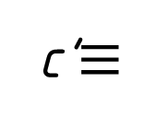
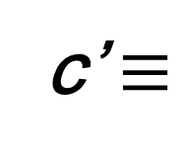

z
Построим эпюр фронтально проецирующей [CD] по заданным координатам (рис.25).
V
С(30;5;15) D(30;30;15)
[CD] ⊥ V ⇒ [cd] ⊥ [ox) ∧ [cd] = |CD|
d’
c’$≡$
c’$≡$
d’
С
$∟$
0
x
0
x
c
c
D
H
d
Рис. 24
d
Рис. 25
y

Slide 14
Горизонтальная проекция фронтально проецирующей прямой есть натуральная величина.
Фронтальная проекция фронтально проецирующей прямой есть точка [c′≡d′].
в) Если прямая перпендикулярна профильной плоскости проекций, то такая прямая называется профильно - проецирующей прямой.
[EF] ⊥ W - профильно - проецирующая прямая.
Построим пространственный чертеж профильно - проецирующей прямой [EF] по заданным координатам (рис.26).
E (25; 15; 5) F (5; 15; 5)

Slide 15
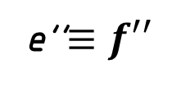
Построим пространственный чертеж профильно - проецирующей прямой [EF] по заданным координатам (рис.26).
z
E (25; 15; 5) F (5; 15; 5)
V
W
e’
f’
0
x
e’’$≡f′′$
E
F
e
f
H
y
Рис. 26

Slide 16
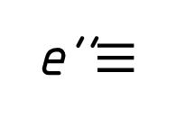
Построим эпюр этой профильно - проецирующей прямой [EF] по заданным координатам (рис.27)
[EF] ⊥ W ⇒ [e′f′] || [ox) ∧ [ef] || [ox) ∧ [ef] = [e′f′]=
= |EF|
z
E (25; 15; 5) F (5; 15; 5)
e’
f’
e’’$≡$
f’’
Фронтальная и горизонтальная проекции профильно - проецирующей прямой есть натуральная величина прямой.
Профильная проекция профильно - проецирущей прямой есть точка [e′′≡f′′].
x
0
e
f
Рис. 27
y

Slide 17
Следы прямой.
Точки пересечения прямой с плоскостями проекций V, H, W называется следами прямой. Построим пространственный чертеж прямой (АВ) общего положения по заданным координатам (рис.28).

Slide 18


z
Дано: А(45;15;5), В(20;5;30)
Определить: МН - ?
NV - ?
V
Nv
$≡nv′$
b’
B
a’
A
mH’
n
0
x
b
a
MH
$≡mH$
H
Рис. 28
y

Slide 19
Если продолжить прямую (АВ) до пересечения с горизонтальной плоскостью проекций Н, то получаем горизонтальный след М_{Н} данной прямой.
(AB) ∩ H = M_{H} (m_{H} , m_{H}′) – горизонтальный след прямой.
Если продолжить прямую (АВ) до пересечения с фронтальной плоскостью проекций V, то получаем фронтальный след N_{V} данной прямой.
(AB) ∩ V = N_{V} (n_{V} , n_{V}′) – фронтальный след прямой.
Построим эпюр прямой (АВ) общего положения по заданным координатам (рис.29).

Slide 20






(AB) ∩ H = M_{H} (m_{H} , m_{H}′) – горизонтальный след прямой.
Nv
$≡n^{′}v$
b’
(AB) ∩ V = N_{V} (n_{V} , n_{V}′) – фронтальный
след прямой.
a’
$${m′}_{H}$$
$$n_{v}$$
x
0
b
MH
a
$≡m$H
$$≥$$
четверть
I четверть
$∥ч$етверть
Рис. 29

Slide 21
Для определения горизонтального следа M_{H} (m_{H}, m_{H}′) прямой продолжим фронтальную проекцию (a’b’) до пересечения с осью проекций [ox). Затем из точки пересечения (m_{H}′) проводим перпендикуляр к оси проекций [ox) до пересечения его с продолжением горизонтальной проекции (a b) прямой точке (m_{H}).
Для определения фронтального следа N_{V} (n_{V,} n_{V}′) прямой продолжим горизонтальную проекцию (a b) до пересечения с осью проекций [ox). Затем из точки пересечения (n_{V}) проводим перпендикуляр к оси проекций [ox) до пересечения его с продолжением фронтальной проекции (a' b') прямой точке (n_{V}′).
В заключение можно сказать, что прямая (АВ) после фронтального следа N_{V} (n_{V,} n_{V}′) переходит во II - четверть пространства, а после горизонтального следа M_{H} (m_{H}, m_{H}′) переходит в IV - четверть пространства.

Slide 22
Взаимное положение двух прямых
В пространстве две прямые могут располагаться в следующих положениях:
1) параллельно;
2) пересекаться;
3) скрещиваться.
На рис.30 приведен пространственный чертеж взаимно параллельных прямых [AB] и [CD].

Slide 23
A
С
B
D
d
b
c
a
H
Рис. 30

Slide 24
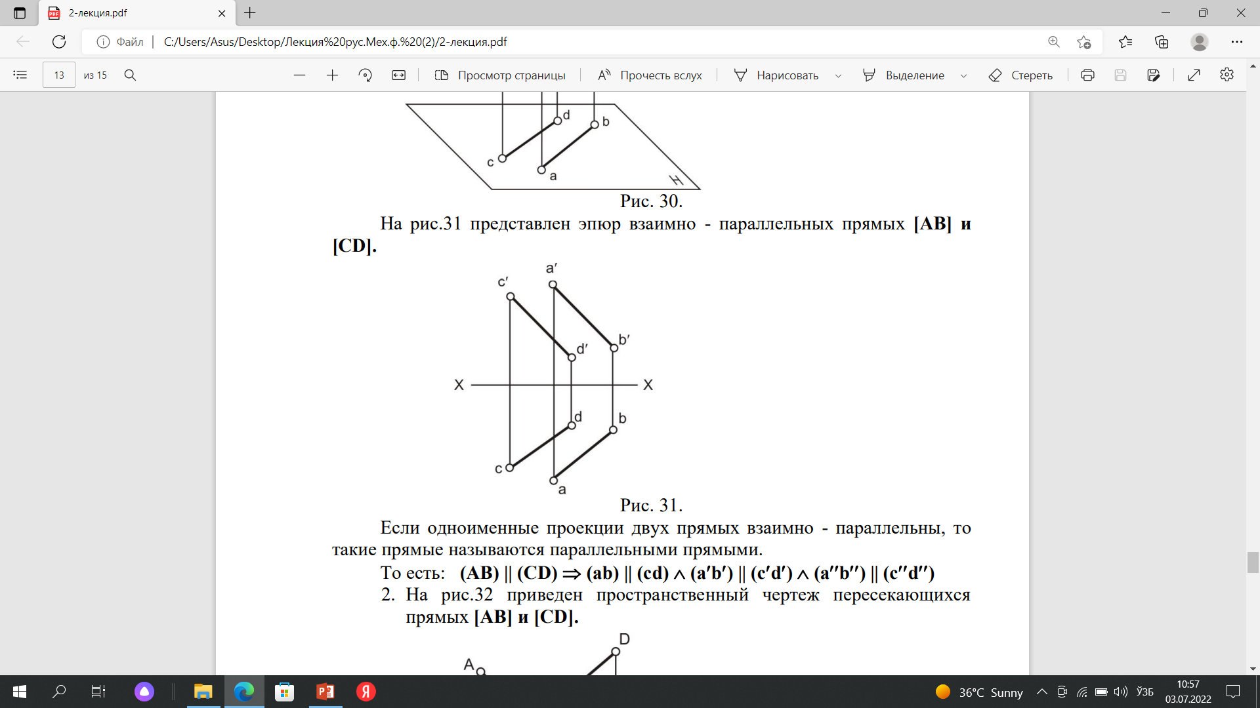
На рис.31 представлен эпюр взаимно - параллельных прямых [AB] и [CD].
a’
c‘
b’
d’
x
d
x
b
с
a
Рис. 31

Slide 25
2. На рис.32 приведен пространственный чертеж пересекающихся прямых [AB] и [CD].
D
A
K
С
B
c
b
k
a
d
H
Рис. 32

Slide 26
На рис.33 приведен эпюр двух пересекающихся прямых [AB] и [CD].
d’
a‘
k’
c‘
b’
x
x
b
с
k
a
d

Slide 27
Если две прямые имеют одну общую точку, то такие прямые называются пересекающимися прямыми. На эпюре одноименные проекции пересекающихся прямых имеют одну общую точку k k’, проекции которой лежат на одной вертикальной линии связи, перпендикулярной к оси проекции [ox),
То есть:
(AB) ∩ (CD) = (•)К ⇒ (a b) ∩ (c d) = (•)k ∧ (a′b′) ∩ (c′d′) =
(•)k′ ∧ (a′′b′′) ∩ (c′′d′′) = (•)k′′
На рис. 34 приведен пространственный чертёж скрещивающихся прямых [AB] и [CD].

Slide 28
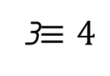
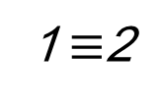
D
A
3
1$≡$2
4
B
С
b
c
2
3$≡4$
1
a
d
H
Рис. 34

Slide 29
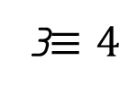
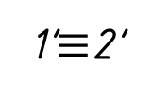
На рис.35 приведен эпюр скрещивающихся прямых [AB] и [CD].
a‘
d’
3’
1’$≡$2’
4’
b’
c‘
x
x
b
3$≡4$
с
2
1
a
d
Рис. 35

Slide 30
Если две прямые не пересекаются и не параллельны, то такие прямые называются скрещивающимся прямыми.
То есть:
(AB) ⋅ (CD) ∧ (AB) ∩ (CD)
Их одноименные проекции могут пересекаться в точках, не лежащих на одной линии связи.
Конкурирующие точки. Точки, у которых совпадают горизонтальные или фронтальные проекции двух прямых, называются конкурирующие. С помощью конкурирующих точек определяют видимость и невидимость геометрических элементов.
На чертеже точки 1 и 2, 3 и 4 – конкурирующие точки.

Slide 31
Спасибо за внимание!

